Slide 1
Алюміній: фізичні і хімічні властивості

Slide 2
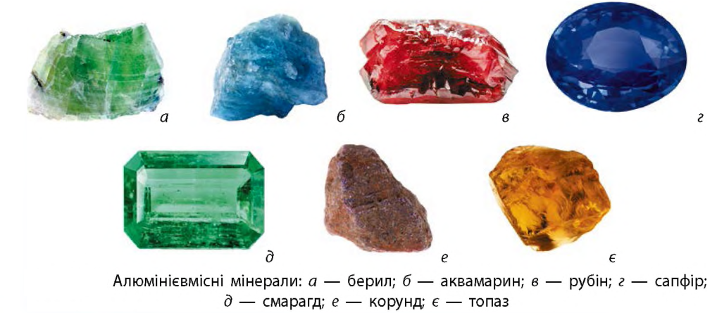
Алюміній є найпоширенішим металічним елементом на Землі
Через високу хімічну активність у вигляді простої речовини Алюміній у природі не трапляється. Він міститься у складі сполук, які утворюють ґрунти — глиноземів (А120 3) і бокситів (А120 3 х Н20)

Slide 3
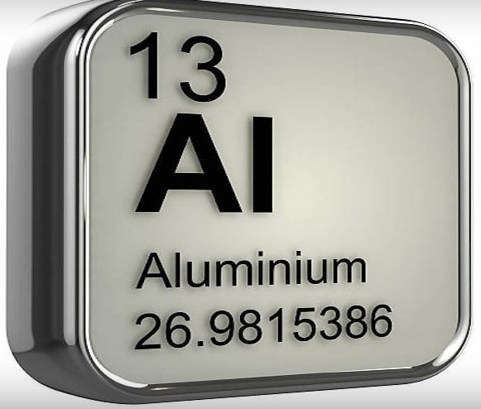
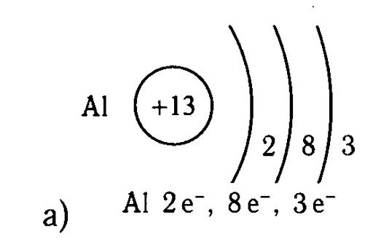
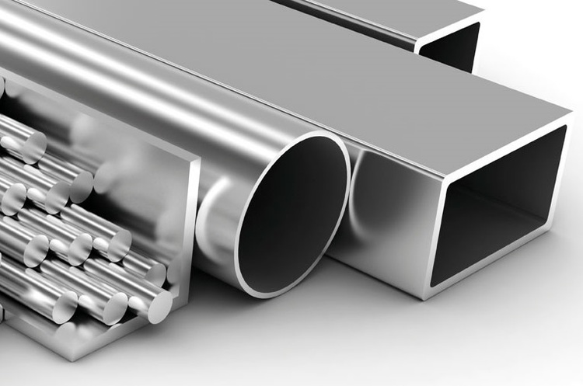
Алюміній розташований у ІІІА гру­пі. На зовнішньому енергетичному рівні атом Алюмінію містить три електрони, він може лише віддавати електрони, тому стабільний ступінь окиснення Алюмінію у сполуках +3
Notes:
Це запитання, на яке має відповісти експеримент

Slide 4
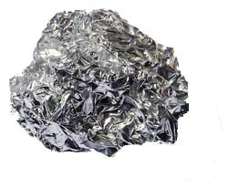
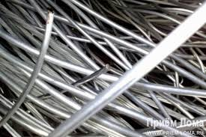
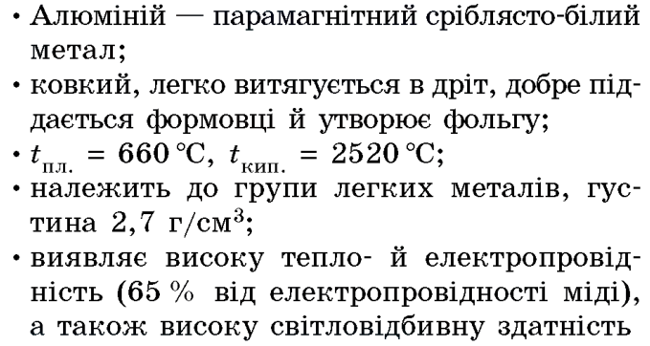
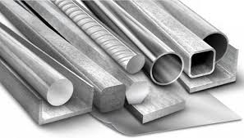
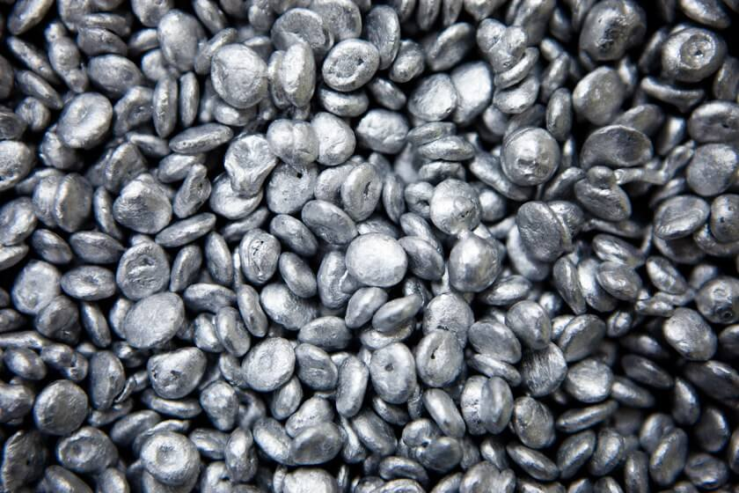
ФІЗИЧНІ ВЛАСТИВОСТІ АЛЮМІНІЮ

Slide 5



Хімічні властивості Al
ВЗАЄМОДІЯ З КИСНЕМ
2) ВЗАЄМОДІЯ З НЕМЕТАЛАМИ
Під час взаємодії алюмінію з йодом виділяється велика кількість
теплоти, під дією якої йод частково сублімує, утворюючи хмару випарів
йоду фіолетового кольору
Алюміній — дуже активний метал

Slide 6

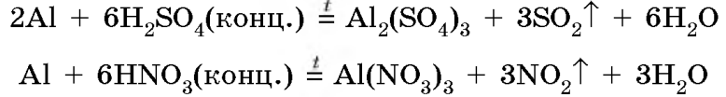

Хімічні властивості Al
3) ВЗАЄМОДІЯ З КИСЛОТАМИ
4) ВЗАЄМОДІЯ З ЛУГАМИ
5) АЛЮМОТЕРМІЯ

Slide 7
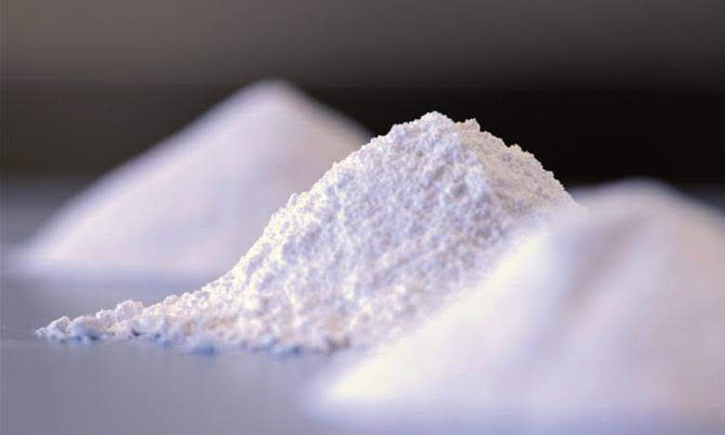
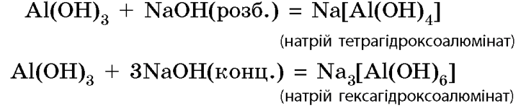
Гідрокси́д алюмі́нію Al(OH)3 — біла порошкоподібна речовина. У воді практично не розчиняється

Slide 8
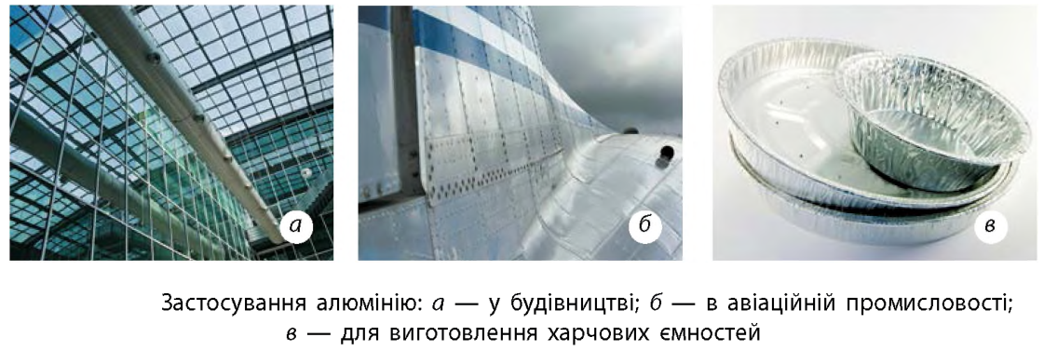

Slide 9
Склад бокситу можна описати формулою Al2O3•3H2O, а склад глини — Al2O3•2SiО2•2H2O. У якій речовині масова частка Алюмінію більша?
ДАНО: боксит Al2O3•3H2O, глина Al2O3•2SiО2•2H2O
Знайти: порівняти w1(Al) і w2(Al)-?
Розв'язання:Mr(Al2O3•3H2O)=156 г/мольMr(Al2O3•2SiO2•2H2O)=256 г/моль
w1(Al)=2•Ar(Al):Mr(Al2O3•3H2O)=2•27:156=0,346, або 34,6%
w2(Al)=2•Ar(Al):Mr(Al2O3•2SiО2•2H2O)=2•27:256=0,21, або 21%
Відповідь: у складі бокситу Al2O3•3H2O вміст Алюмінію більший

Slide 10
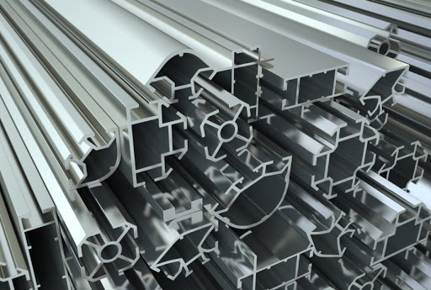
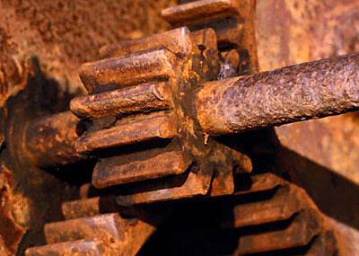
Поясніть, чому хімічно активний алюміній стійкий до корозії

